Slide 1
差速器定位视觉方案（3D）
推动机器视觉无所不在的存在
视觉小百科

Slide 2
目录
项目描述
项目验证
1
2
2
目录
目录
目录
3
配置清单
3
4
逻辑流程
4
评估结果&注意事项
5
6
售后服务

Slide 3

一、项目描述
●产品名称：差速器
●产品材质：合金
●产品颜色：银白
●产品表面状态：无
●产品尺寸(mm × mm × mm)：800*300*200
●定位精度要求(视觉)：3
●检测时产品运动速度(m/s)：0
●搜索范围(mm × mm × mm)：1200.0 * 800.0 * 500.0
●工作节拍(pcs/min)：1
●相机安装方式：眼在手外
●工作距离(mm)：1800
方案布局图

Slide 4

二、项目验证
参数名称 | 参数值
3D结构光相机型号 | LSR L
3D结构光相机类型 | 3D结构光相机
中场视野 | 2100×1750
相机精度 | 1.0mm@3.0m
采集时间 | 0.5-0.9
Z(工作距离) = 1800mm, X视野大小 = 1750mm, Y视野大小 = 2100mm, Z向视野大小 = 1200-3000mm
视野图

Slide 5

二、项目验证
检测流程

Slide 6

三、配置清单
系
统
构
成

Slide 7
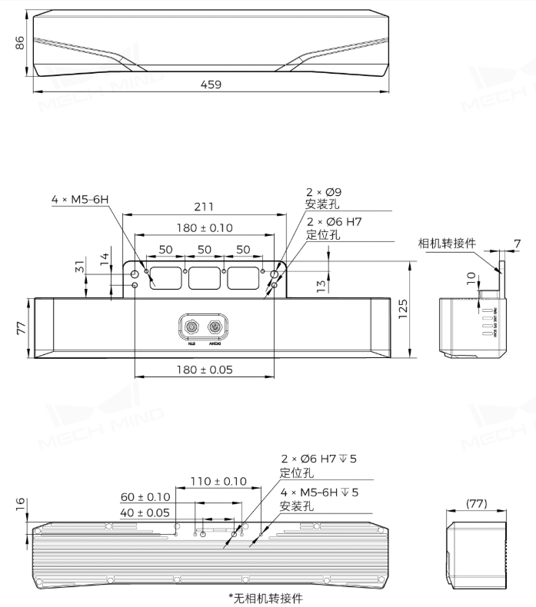
三、配置清单
相机尺寸图

Slide 8
三、配置清单
序号 | 名称 | 型号 | 单位 | 数量 | 厂家
1 | 3D结构光相机 | LSR L | 台 | 1 | 梅卡曼德/MechMind
2 | 工控机 | - | 台 | 1 | -
3 | 显示器 | - | 台 | 1 | -
4 | 软件 | Mech-Vision-VIZ | 套 | 1 | 梅卡曼德/MechMind

Slide 9
四、逻辑流程
逻辑流程
├── 图像采集
│ └── 设置相机参数
│ ├── 配置相机视野覆盖搜索范围（1200×800×500mm）
│ ├── 启用深度图与彩色图同步采集
│ └── 设置ROI区域匹配产品尺寸（800×300×200mm）
├── 预处理
│ ├── 点云降采样
│ │ └── 采样间隔设置为10mm以降低计算负载
│ ├── 点云过滤
│ │ ├── 使用法向滤波器（参考方向Z轴，角度阈值0°-70°）
│ │ └── 聚类过滤（最小点数100，最大点数3000000）
│ └── 正交投影
│ ├── 分辨率设置为1000mm/m以保持测量精度
│ └── 掩膜空白边框宽度100px避免边缘干扰
├── 3D工件识别
│ ├── 模板配置
│ │ ├── 导入STL文件生成完整表面点云模板
│ │ ├── 启用自动计算可能匹配失败的位姿
│ │ └── 设置权重模板突出齿轮特征区域
│ ├── 匹配参数
│ │ ├── 粗匹配模式：面匹配（适应复杂曲面特征）
│ │ ├── 精匹配模式：高精度（满足3mm定位要求）
│ │ └── 置信度阈值0.35（平衡识别速度与准确性）
│ └── 压叠检测

Slide 10
四、逻辑流程
│ └── 最大压叠个数设置为3（适应传送带堆叠场景）
├── 结果处理
│ ├── 位姿调整
│ │ ├── 绕Z轴旋转对齐（消除180°对称误差）
│ │ └── 设置平移裕度±5mm/旋转裕度±15°
│ └── 抓取点优化
│ ├── 生成抓取点阵列（对称轴X/Y，角度范围±30°）
│ └── 选择末端工具转动最小策略（降低工具旋转风险）
├── 通信处理
│ └── TCP/IP输出
│ ├── 端口类型设置为预定义（机器人路径）
│ └── 启用自动校正视觉系统漂移（需配合标定球）
└── 统计处理
└── 数据保存
├── 保存识别结果到工程文件夹/resource/data
└── 记录位姿重复精度（通过统计数据列表层级元素）

Slide 11
五、评估结果&注意事项
05 评估结果 & 注意事项
现场环境
相机安装
物料一致性
风险点：环境温湿度波动可能导致结构光相机镜头结露或成像畸变
解决方案：安装恒温恒湿设备并定期清洁镜头
风险点：安装位置振动或空间不足可能影响相机稳定性
解决方案：采用防震支架并预留≥500mm维护空间
风险点：差速器表面反光或颜色差异可能干扰点云识别
解决方案：启用偏振滤镜并动态调整曝光参数

Slide 12

六、售后服务
该设备上线后使用初期，我们会派专人进行全程跟踪；
处理解决可能发生的设备异常；
对现场人员进行培训指导；
设备调试完成后：售后服务一年；
若客户提出设备升级需求，我们会及时为您提供升级新方案。

Slide 13



感谢关注
视频号
抖音
更多信息请访问：www.ytzrtx.com

